Slide 1

TUNet-PC 校园网连接助手（PC版）
项目领导
何钦尧（计2）
项目组成员(按姓氏笔画排列)
方燠(方块)（计4）
叶曦（软4）
黄维啸（计2?）
蔡立崴(蘑菇)（无4）

Slide 2
预期功能简介
自动连接
更多……
在线IP管理（状态、命名、下线）
精确流量查询

Slide 3
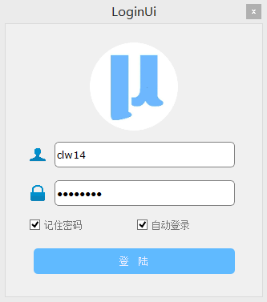
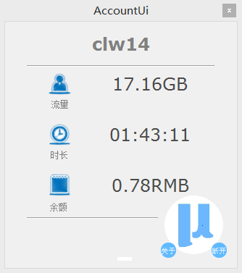
界面预览（当前Windows版本）
最近更新：今天下午16：00

Slide 4
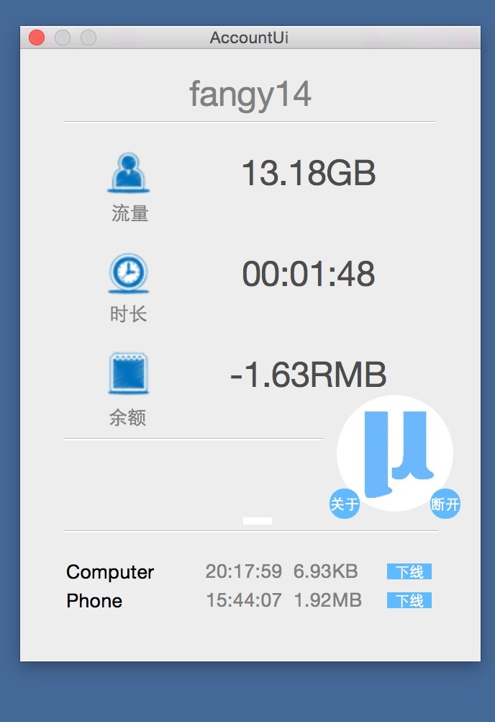
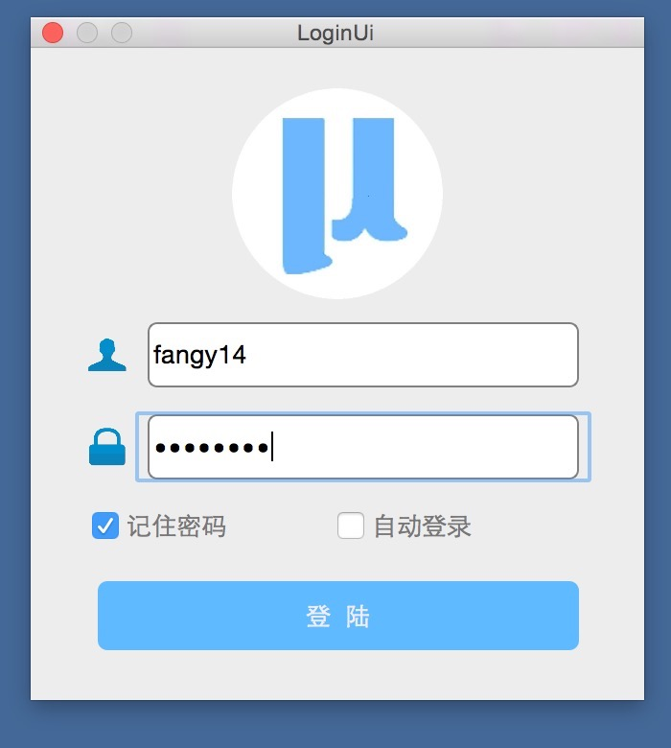
界面预览（当前Mac版本）
最近更新：昨晚

Slide 5
开发工具
C++
VS2013
Qt Creator
Qt

Slide 6
项目优势
易于上手
开发语言为所有程序设计基础课程都使用的C++
开发方便
采用C++最优秀的跨平台（Window/MacOS/Linux）开发框架之一——Qt
集成大量常用功能模块，可以同一份代码在不同平台编译
人手充足
1x河神 + 1x摸哥 + 4x开发人员

Slide 7
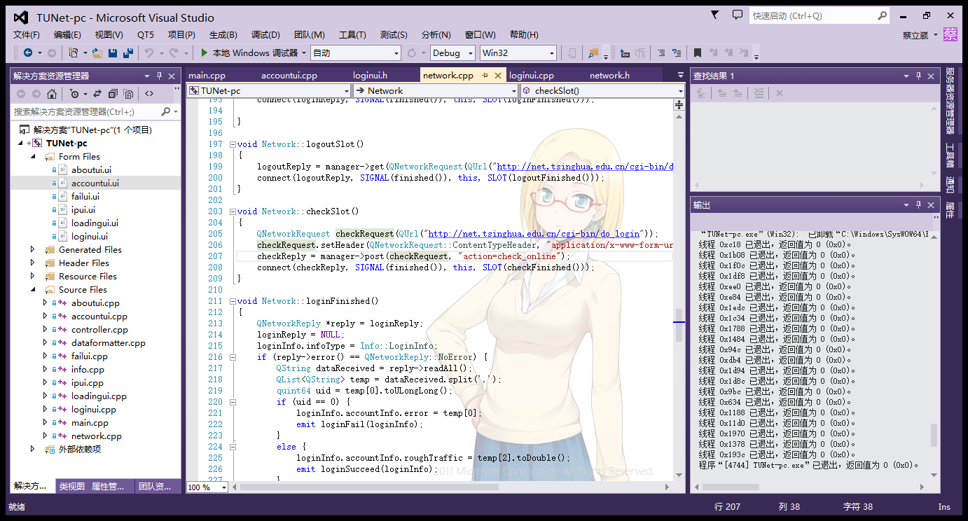
开发场景
ClaudiaIDE

Slide 8
开发历程
2014.12
项目组成立
全员备战期末考……
2015.1
设计项目框架
2015.2
全员过春节……
2015.3（至今天）
修复重要bug
学习使用Qt
实现基本连网、查询功能
开始开发
图形界面初步设计
图形界面调整、美化
实现精确流量查询、在线IP状态查询及下线功能

Slide 9
近期展望
继续完善各种功能，达到一般用户可用水平，以发布beta版为目标
重构代码
发现并修复更多bug
多开脑洞增加新功能
美化用户界面

Slide 10
我们欢迎……
开发
会写C/C++即可
美工
审美水平正常即可
全能大神
大神我们能做朋友吗？

Slide 11
你可以收获……
参与TUNet-PC
C++面向对象实战经验
良好的代码风格
软件开发基本流程
了解基本原则、概念
团队协作
高效交流
友谊
爱情

Slide 12
谢谢
PPT制作：蔡立崴

